Slide 2
Práce s prezentací
Prezentace je určena žákům 2.ročníku.
Pomocí obrázků se seznamují s novou slovní zásobou.
Žáci pojmenovávají obrázky potravin a jídel.
Tvoří krátké věty z oblasti nakupování.
Překládají slovíčka do angličtiny.
Seznamují se s psanou podobou anglických slov.
Doplňují jednotlivá písmena do slov, tvoří celá slova.

Slide 3
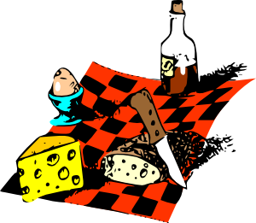
Food

Slide 4



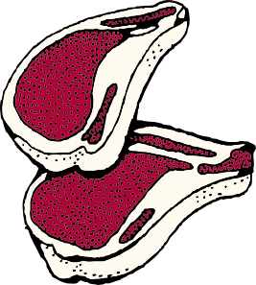





cheese
milk
butter
bread
egg
cake
sugar
SHOPPING
meat

Slide 5
Translate!
máslo
sýr
butter
chleba
cheese
bread
egg
mléko
vajíčko
milk
maso
meat
sugar
cukr
bonbón
potraviny
cake
food

Slide 6

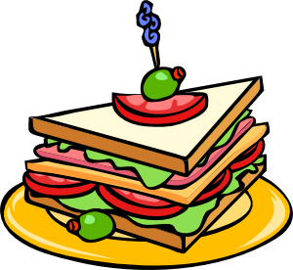
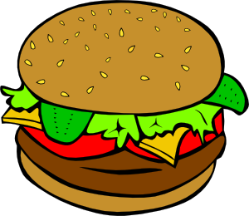



Fast food
fries
pizza
hamburger
sandwich
hot dog

Slide 7




DRINK
water
Coca cola
juice
cup of tea

Slide 8

What is this ?
j
u
i
c
e
p
i
z
z
a
m
i
l
k
ch
e
e
s
e
b
r
e
a
d
e
g
g
m
e
a
t
h
o
t
d
o
g

Slide 9
Zdroje obrázků
[cit.2012-04-19] Dostupné pod licencí Publik Domain na WWW:
piknikový ubrus
http://www.clker.com/clipart-2002.html
sandvič
http://www.clker.com/clipart-3180.html
hamburger
http://www.clker.com/clipart-4090.html
hot dog
http://www.clker.com/clipart-4092.html
hranolky
http://www.clker.com/clipart-2021.html
chléb
http://www.clker.com/clipart-9673.html
pizza
http://www.clker.com/clipart-2053.html
mléko
http://www.clker.com/clipart-3921.html

Slide 10
džus
http://www.clker.com/clipart-3928.html
cola
http://www.clker.com/clipart-coca-cola-can.html
šálek čaje
http://www.clker.com/clipart-cup-of-teacup-of-tea.html
cukr
http://www.clker.com/clipart-1998.html
bonbón
http://www.clker.com/clipart-4110.html
máslo
http://www.clker.com/clipart-3979.html
maso
http://www.clker.com/clipart-13178.html
nákupní vozík
http://www.clker.com/clipart-10390.html
příbor
http://www.clker.com/clipart-cutlery.html
sýr
http://www.clker.com/clipart-12558.html
vajíčko
http://www.clker.com/clipart-13488.html

Slide 11
dívka
http://www.clker.com/clipart-49392.html
[cit.2012-04-23] Dostupné pod licencí Publik Domain na WWW:
sklenice vody
http://www.clker.com/clipart-3938.html
minerálka
http://www.clker.com/clipart-14997.html

